Slide 1

Ресурсы Фонда «РЖС» для комплексного освоения земельных участков в целях жилищного строительства
Филиппов Денис Сергеевич
Заместитель генерального директора Фонда «РЖС»
ФЕДЕРАЛЬНЫЙ ФОНД СОДЕЙСТВИЯ РАЗВИТИЮ ЖИЛИЩНОГО СТРОИТЕЛЬСТВА

Slide 2







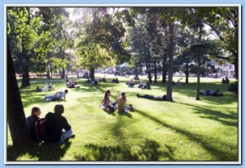

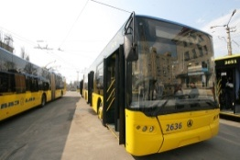

СОЗДАНИЕ БЛАГОПРИЯТНОЙ СРЕДЫ ЖИЗНЕДЕЯТЕЛЬНОСТИ
Рабочие места
Детские сады
Школы
школы
ЖКХ
Магазины
Дороги
Парки
Медицинские учреждения
Транспортная инфраструктура
Экология
2

Slide 3

ЦЕЛИ И ЗАДАЧИ ФОНДА «РЖС»
Содействие развитию:
  жилищного строительства, преимущественно жилья экономкласса;
  транспортной и инженерной инфраструктуры;
  производства строительных материалов, конструкций.
Содействие созданию:
  объектов социальной инфраструктуры;
  промышленных парков, технопарков;
  бизнес-инкубаторов, студенческих общежитий;
  иных объектов.
Помощь застройщикам и гражданам:
  меры по стимулированию спроса на жилье;
  бесплатная передача земель под нужды ЖСК;
  содействие регионам в реализации программ бесплатного наделения земельными участками многодетных семей.
3

Slide 4













ФОНД ВЗАИМОДЕЙСТВУЕТ
МЕХАНИЗМ РАБОТЫ ФОНДА «РЖС»
Фонд «РЖС» создан на основании Федерального закона от 24 июля 2008 года № 161-ФЗ «О содействии развитию жилищного строительства».
ПРАВИТЕЛЬСТВО РОССИЙСКОЙ ФЕДЕРАЦИИ
ФЕДЕРАЛЬНОЕ СОБРАНИЕ
РОССИЙСКОЙ ФЕДЕРАЦИИ
ОРГАНЫ ВЛАСТИ
АДМИНИСТРАЦИИ
83 СУБЪЕКТОВ РФ
ГОСУДАРСТВЕННЫЕ КОРПОРАЦИИ
Федеральная
служба государственной регистрации, кадастра и картографии
Счетная палата РФ
Федеральная
служба финансово-бюджетного надзора
Фонд содействия
реформированию
жилищно-коммунального хозяйства
Федеральное агентство по управлению государственным имуществом
БАНКИ И ФИНАНСОВЫЕ ИНСТИТУТЫ
Министерство энергетики РФ
НЕКОММЕРЧЕСКИЕ, ПРОФЕССИОНАЛЬНЫЕ И НАУЧНЫЕ ОРГАНИЗАЦИИ
СУБЪЕКТЫ ЕСТЕСТВЕНЫХ МОНОПОЛИЙ
Союз архитекторов России, РАН
ОАО “Агентство по
ипотечному жилищному кредитованию”
ОАО “ФСК ЕЭС”
ОАО “Газпром”
ОАО “МРСК”
НП “НАМИКС”
4

Slide 5



ЗАКЛЮЧЕНИЕ СОГЛАШЕНИЯ С АССОЦИАЦИЕЙ ИПОТЕЧНЫХ КОМПАНИЙ
РЕАЛИЗУЕМЫЕ ПРОЕКТЫ
Кировская региональная
ипотечная корпорация
Ипотечная корпорация
Саратовской области
Земельные участки в г. Кирове
Дата аукционов: 09.02.2011
Общая площадь участков: 48,5 га
Предполагаемый объем жилья: не менее 55 000 кв.м
Земельный участок в г. Саратове
Дата аукциона: 23.09.2011
Площадь участка: 141 га
Предполагаемый объем жилья: не менее 650 000 кв.м
5

Slide 6
ДЕЯТЕЛЬНОСТЬ ФОНДА «РЖС»: ОТ ВОВЛЕЧЕННЫХ ЗЕМЕЛЬНЫХ УЧАСТКОВ К СДАННЫМ ОБЪЕМАМ ЖИЛЬЯ
Вовлечение земельных участков, находящихся в федеральной собственности, под жилищное и иное строительство:
  прежде всего земли, которые правообладателями не используются, используются не по назначению; а также участки, ранее заявленные под жилищное строительство;
  Фондом вовлечено в оборот 369 земельных участков в 53 субъектах РФ, общей площадью 11 тыс. га,
  Фонду передано 239 земельных участков (7 тыс. га) в 38 субъектах РФ.
Предпродажная подготовка и проведение открытых аукционов на право застройки:
  Оценка участка, кадастровое оформление, подготовка проектного задания, смена категории земель, проработка вопросов с коммунальной инфраструктурой, получение необходимых разрешений;
  Объявлены аукционы по 119 земельным участкам общей площадью 3052,68 га, из которых по 87 земельным участкам в 22 субъектах РФ подведены итоги.
Контроль комплексного освоения и помощь застройщикам:
  Помощь с подведением инфраструктуры в соответствии с инвестиционной программой фонда и естественных монополий;
  35 проектов комплексного освоения территории под жилищное строительство уже реализуются на 58 земельных участках Фонда (2 154,92 га) в 17 регионах РФ.
5

Slide 7
РЕЗУЛЬТАТЫ РАБОТЫ ФОНДА «РЖС» ЗА ТРИ ГОДА
«Фонду удалось в целом создать систему, позволяющую решать задачи, установленные федеральным законодательством и направленные на создание безопасных и благоприятных условий проживания для всех категорий граждан» (из релиза Счетной палаты РФ)
^{2011 –} 7,6 млн.
^{2012 –} 18 млн.
^{2013 –} 31 млн.
Сегодня общая площадь проектируемого и строящегося жилья на земельных участках Фонда составляет почти 7 млн. кв.м., из которого 2 млн. кв.м. - малоэтажного жилья. Доля жилья экономического класса - 70%.
В 2010 г. Кирове, Чебоксарах и Курске сданы первые очереди жилья. В построенных домах живут люди. В 2011 + 4 региона.
6

Slide 8
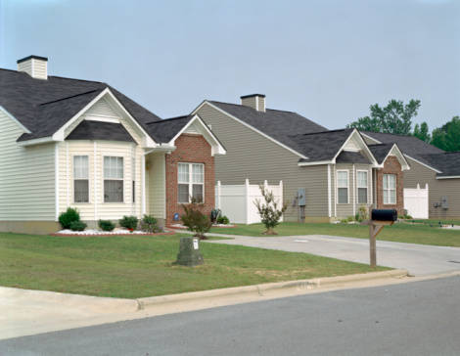
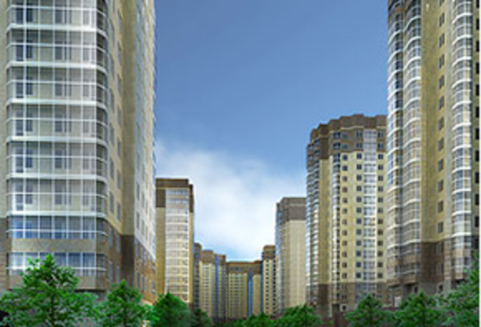
ПРЕДПОЛАГАЕМОЕ ИЗМЕНЕНИЕ СООТНОШЕНИЯ МАЛОЭТАЖНОГО И МНОГОЭТАЖНОГО СТРОИТЕЛЬСТВА
Сейчас
40% 60%
малоэтажное строительство
многоэтажное строительство
2013 год
75% 25%
7

Slide 9

ПРИНЦИПЫ РАБОТЫ ФОНДА РЖС
ПОДПИСАНИЕ ПЛАНА МЕРОПРИЯТИЙ ПО ЖИЛИЩНОМУ СТРОИТЕЛЬСТВУ МЕЖДУ ФОНДОМ РЖС И РУКОВОДИТЕЛЕМ СУБЪЕКТА ФЕДЕРАЦИИ
^{ГРАФИК АУКЦИОНОВ}
^{АУКЦИОН}
СОДЕЙСТВИЕ РАЗРАБОТКЕ ГРАДОСТРОИТЕЛЬНОЙ ДОКУМЕНТАЦИИ И АРХИТЕКТУРНО-СТРОИТЕЛЬНОМУ ПРОЕКТИРОВАНИЮ
^{СТИМУЛИРОВАНИЕ СПРОСА}
^{ЗАКЛЮЧЕНИЕ ДОГОВОРА}
СОДЕЙСТВИЕ ОБЕСПЕЧЕНИЮ УЧАСТКА ИНЖЕНЕРНОЙ ИНФРАСТРУКТУРОЙ
^{МОНИТОРИНГ РЕАЛИЗАЦИИ ПРОЕКТА}
СОДЕЙСТВИЕ В ДОСТУПЕ К ФИНАНСОВЫМ РЕСУРСАМ
8

Slide 10
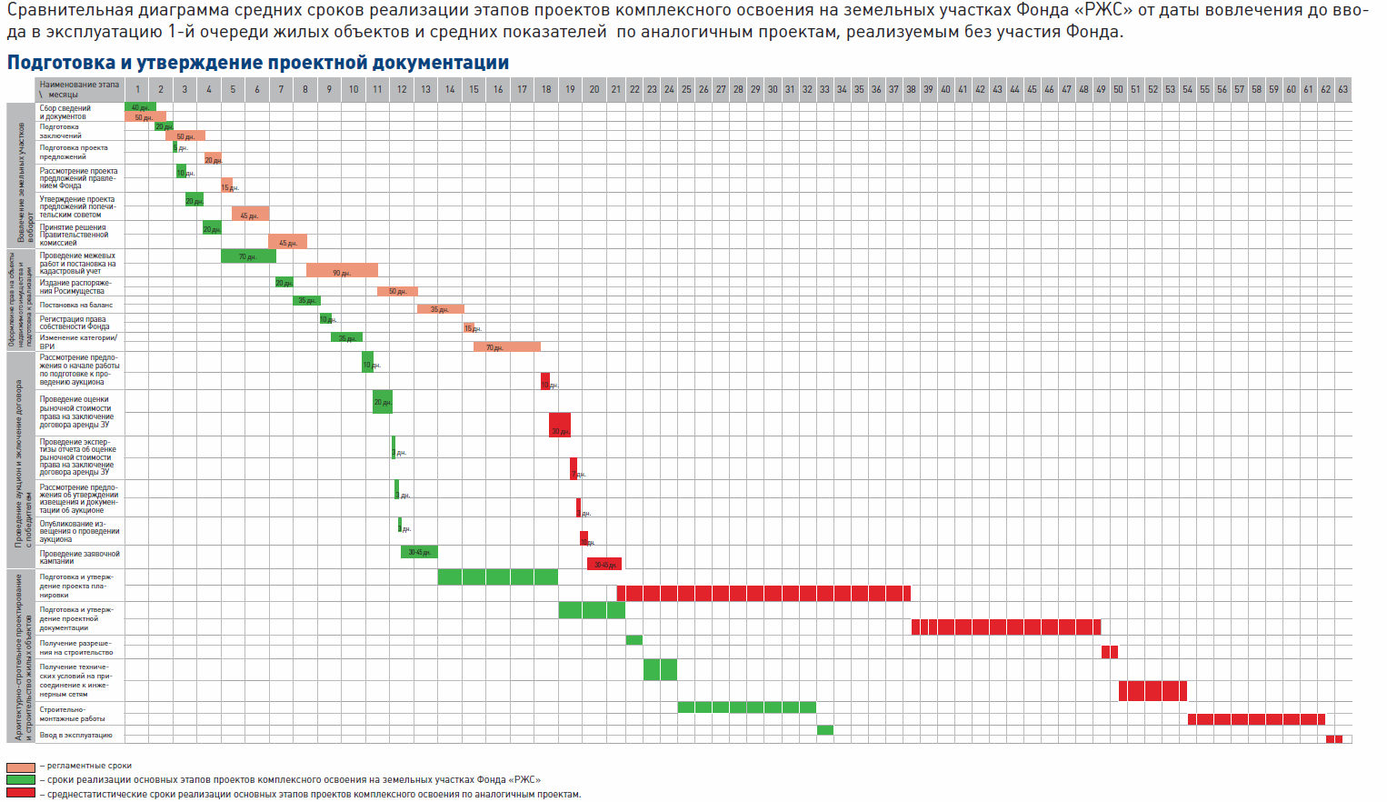
АНАЛИЗ СОКРАЩЕНИЯ ЦИКЛА ОТ ВОВЛЕЧЕНИЯ ЗЕМЕЛЬНЫХ УЧАСТКОВ В ОБОРОТ ДО ВВОДА ЖИЛЬЯ В ЭКСПЛУАТАЦИЮ
8

Slide 11
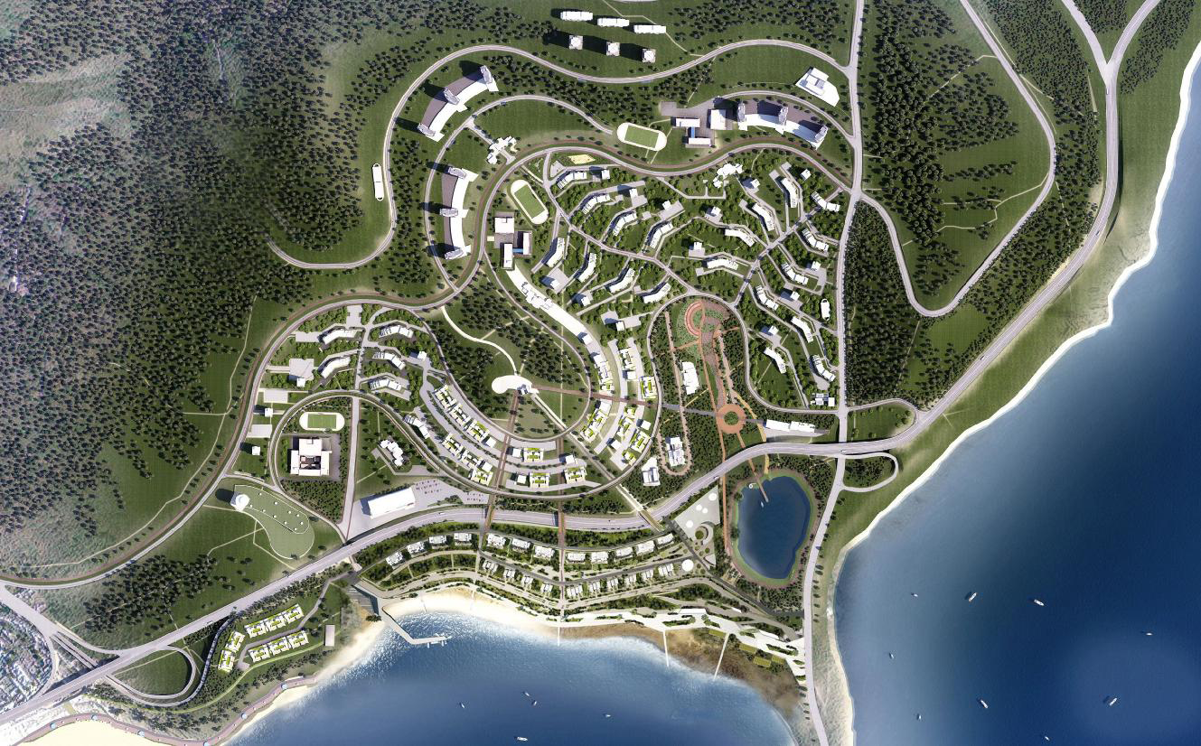
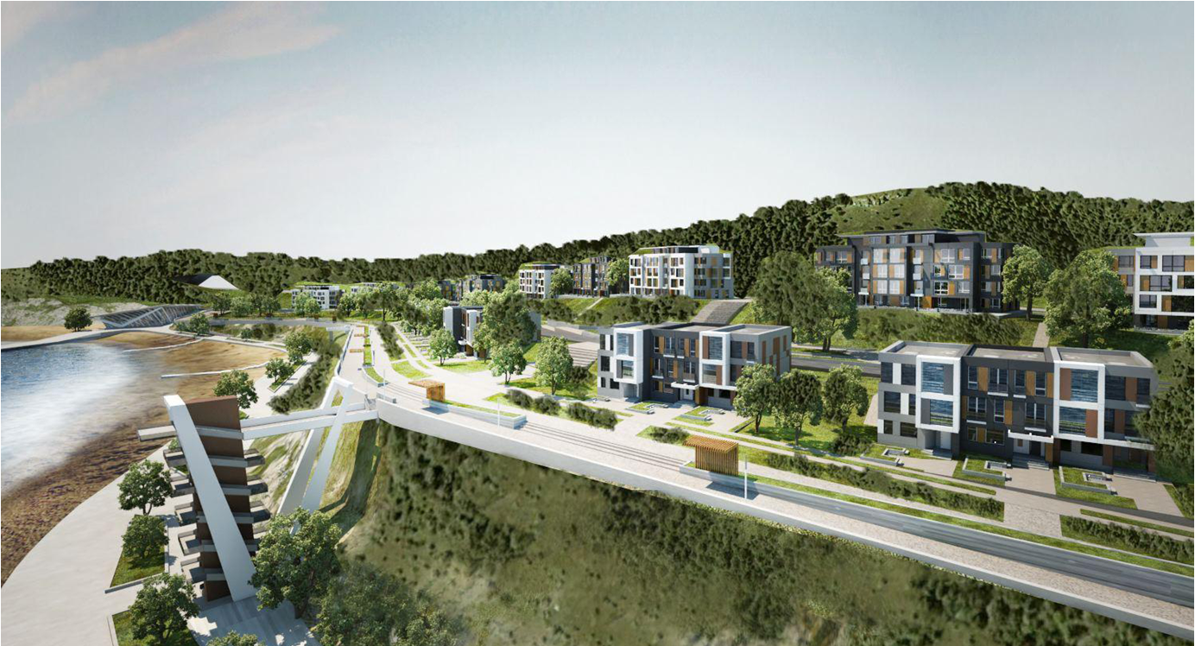
ЖИЛОЙ РАЙОН ВЛАДИВОСТОКА В БУХТЕ ПАТРОКЛ
строительство жилых домов общей площадью 420 000 кв.м,
социальных объектов (школы, детские сады, поликлиники и т.д.),
объектов транспортной и инженерной инфраструктуры,
не менее 70% построенного жилья будет соответствовать параметрам жилья экономического класса.
Инвестиции Фонда «РЖС» в коммуникации – 1 млрд. рублей
9

Slide 12
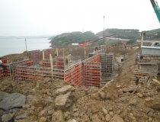
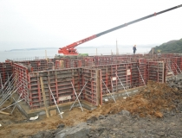
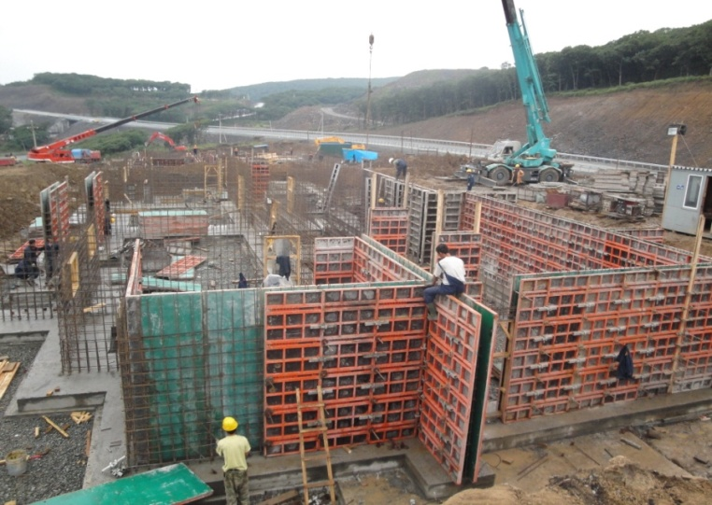
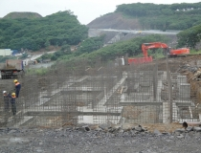
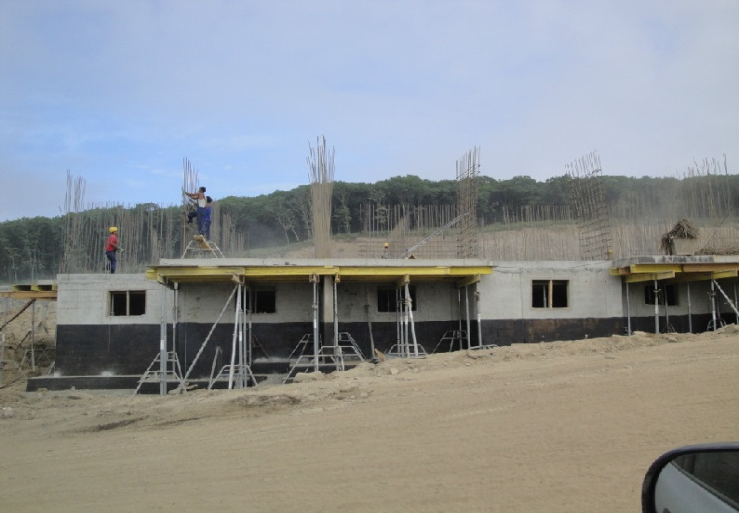
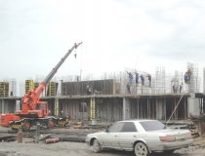
ХОД ЗАСТРОЙКИ БУХТЫ ПАТРОКЛ (СЕЙЧАС)
web-камеры на сайте fondrgs.ru
объект возводится без привлечения бюджетного финансирования
1-я очередь строительства – 36 793 кв.м. будет сдана до конца 2011 г.
10

Slide 13
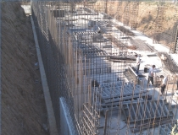
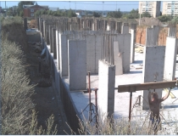
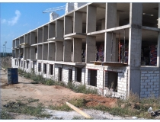
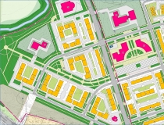
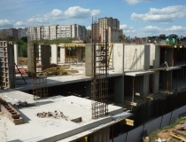
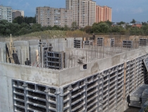
ХОД РЕАЛИЗАЦИИ ПРОЕКТА В ПОДМОСКОВНОЙ ИСТРЕ
Всего – 141 тыс. кв.м. малоэтажного жилья экономкласса (65 га)
1-я очередь строительства – 47 тыс. кв.м. будет сдана до конца 2011 г.
11

Slide 14
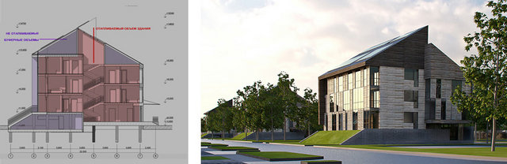
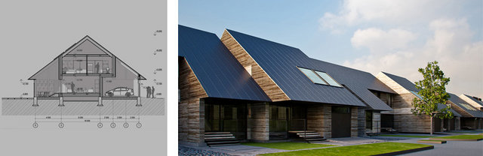
ДОМ XXI ВЕКА.
Ежегодное проведение совместно с Союзом архитекторов России конкурса на лучший архитектурный проект малоэтажного энергоэффективного жилища экономического класса «Дом XXI века».
Формирование библиотеки типовой проектной документации малоэтажных, среднеэтажных и многоэтажных жилых домов экономического класса.
1. Архитектурный конкурс «Дом 21 века» - 75 участников
2. Второй архитектурный конкурс «Дом 21 века» - 20 участников
3. Третий архитектурный конкурс «Дом 21 века» - 30 участников
12

Slide 15
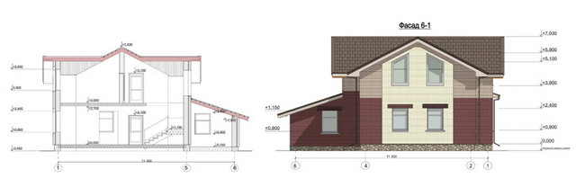
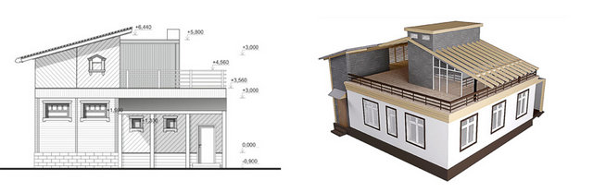
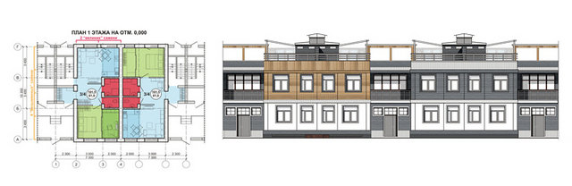
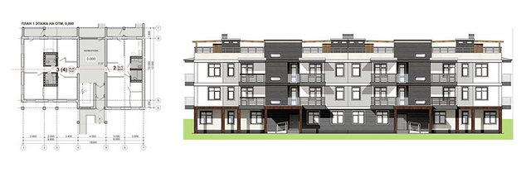
ДОМ XXI ВЕКА.
13

Slide 16

Применение «Зеленых стандартов» энергосберегающих технологий и другие требования Фонда
Минимизация негативного воздействия объекта недвижимости на окружающую среду;
Внедрение технологий энергоэффективности и ресурсосбережения;
Повышение комфортности и экологичности проживания;
Внедрение отдельных элементов «Умного дома»;
Использование систем учета энергоресурсов;
Обеспечение энергосбережения.
14

Slide 17
ПРЕДОСТАВЛЕНИЕ ЗЕМЕЛЬНЫХ УЧАСТКОВ ЖСК
Фонд вправе бесплатно предоставлять земельные участки жилищно-строительным кооперативам в безвозмездное и бессрочное пользование под строительство жилья.
Фонд будет оказывать содействие кооперативам в подключении построенного жилья к сетям инженерно-технического обеспечения, а также безвозмездно передавать кооперативам архитектурные проекты и проектную документацию объектов жилищного строительства, являющиеся собственностью Фонда «РЖС».
15

Slide 18
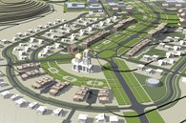
ПОДДЕРЖКА ОТЕЧЕСТВЕННОЙ НАУКИ
ЖИЛИЩНО-СТРОИТЕЛЬНЫЙ КООПЕРАТИВ ДЛЯ МОЛОДЫХ УЧЕНЫХ СО РАН:
  Поселок Каинская заимка (169 га). В 2011 г. Фонд «РЖС» проводит архитектурный конкурс «ДОМ XXI века» по домам для Сибирского региона и градостроительный конкурс. В конкурсах приняло участие свыше 20 проектных институтов и архитектурных мастерских со всей России.
  30 августа 2011 года Попечительский совет Фонда «РЖС» принял решение предоставить социальную выплату молодым ученым в размере от стоимости 33 кв.м. жилья по ценам Минрегиона. На эти цели предполагается выделить до 220 млн. рублей из средств Фонда «РЖС».
  Фонд работает во взаимодействии с Российской академией наук и Советом молодых ученых РАН
16

Slide 19

ПРЕДОСТАВЛЕНИЕ ЗЕМЕЛЬНЫХ УЧАСТКОВ ГРАЖДАНАМ ИМЕЮЩИМ 3-Х И БОЛЕЕ ДЕТЕЙ
Граждане, имеющие 3-х и более детей, имеют право приобрести бесплатно, в том числе для индивидуального жилищного строительства земельные участки, находящиеся в государственной или муниципальной собственности в случаях и в порядке, которые установлены законами субъектов РФ.
17

Slide 20
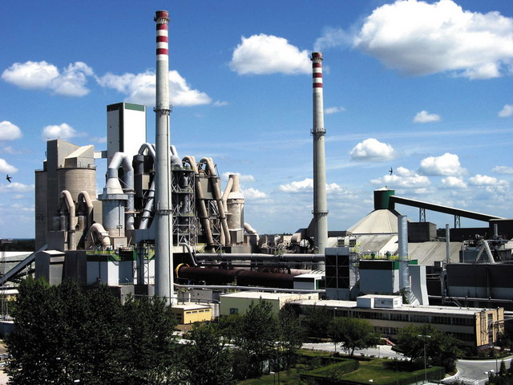
БЛАГОПРИЯТНЫЕ УСЛОВИЯ ДЛЯ ПРОИЗВОДСТВА СТРОИТЕЛЬНЫХ МАТЕРИАЛОВ, КОМПОНЕНТОВ И ОБОРУДОВАНИЯ В РОССИИ
Фонд РЖС обеспечивает следующую поддержку производителей современных строительных материалов, компонентов и оборудования в России:
  Развитие гибких условий оплаты (в зависимости от строительного сценария) для аукциона по приобретению земельных участков под промышленное строительство;
  Помощь в развитии промышленных районов через строительство новых инженерных коммуникаций и транспортной инфраструктуры;
  Продвижение строительства материалов, компонентов и оборудования, производимых в России.
18

Slide 21
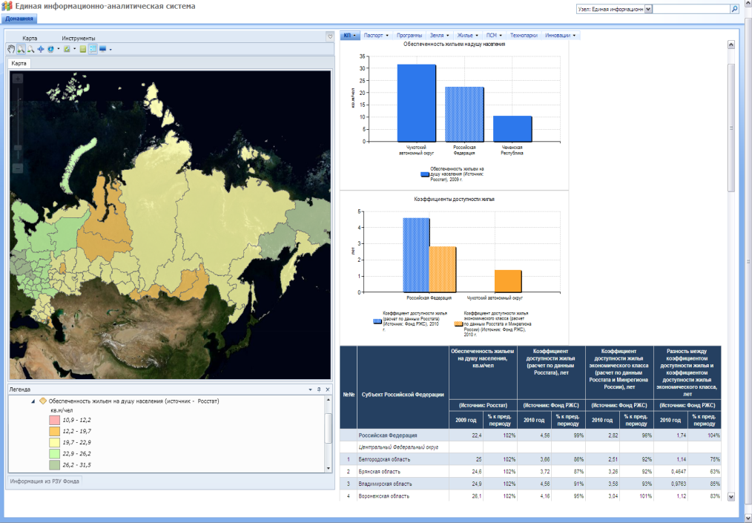
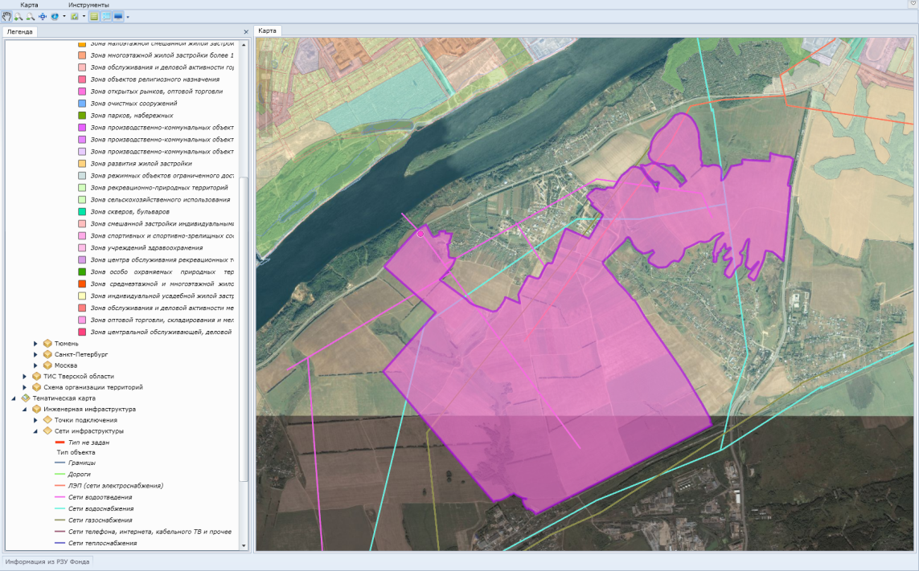
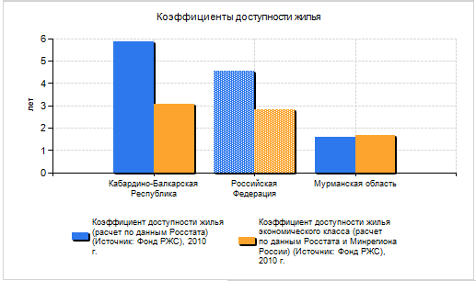
ЕДИНАЯ ИНФОРМАЦИОННО АНАЛИТИЧЕСКАЯ СИСТЕМА
ФОНДА «РЖС»
  Решаемые задачи:
  Мониторинг обеспеченности населения жильем – индикатора потребности населения субъекта Российской Федерации в жилье
  Мониторинг доступности жилья – индикатора возможности населения субъекта Российской Федерации при текущем уровне доходов приобретать жилье по рыночным ценам
  Возможность целенаправленного поиска земельных участков, их анализа
  Оценка потребности в производстве стройматериалов и его рентабельности
19
ЕДИНАЯ ИНФОРМАЦИОННО-АНАЛИТИЧЕСКАЯ СИСТЕМА

Slide 22

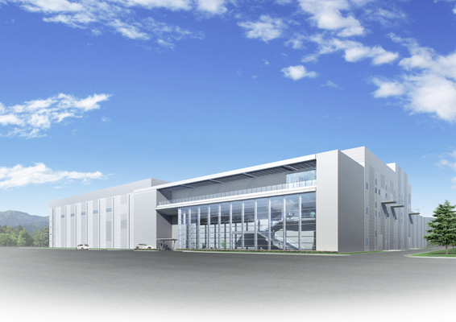

ОСНОВНЕ ЗАДАЧИ, КОТОРЫЕ РЕШАЕТ ФОНД
Решение государственной задачи по развитию жилищного строительство, приоритетно малоэтажного;
Поддержка производства строительных материалов;
Поддержка населения – обеспечение возможности приобретения доступного, экологически чистого жилья.
20

Slide 23
СПАСИБО ЗА ВНИМАНИЕ!
21

